Slide 1
Презентация на тему “Безопасность”
Выполнил(а): Клименко В.В.

Slide 2
Система безопасности
Что такое аутентификация?
Что такое авторизация?
Встроенные возможности аутентификации и авторизации

Slide 3
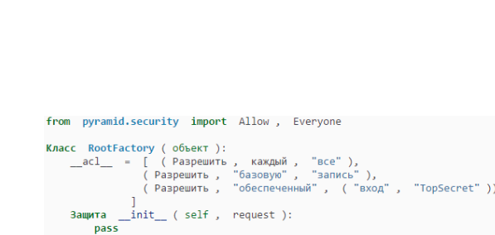
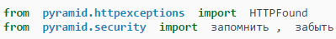
Оператор импорта и настраиваемый корневой завод

Slide 4
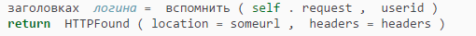
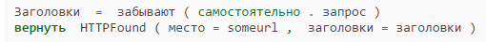


Slide 5
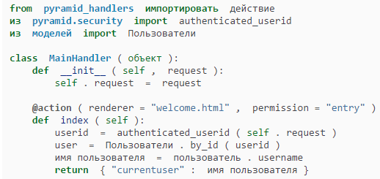

Slide 6
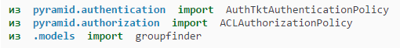
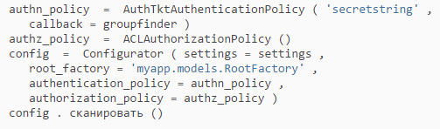

Slide 7
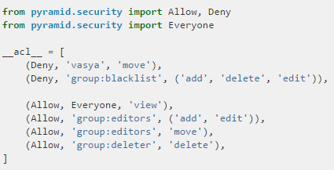
Аксесс листы

